Slide 1

第3章
TMS320C54x 汇编指令系统
主讲教师： 陈 芬
重庆理工大学

Slide 2
数据寻址方式
  立即数寻址
  绝对地址寻址
  累加器寻址
  直接寻址
  间接寻址
  存储器映射寄存器寻址
  堆栈寻址

Slide 3
四、直接寻址(Smem,数据存储器）
由基地址(DP或SP提供)和低7位偏移地址(指令中提供)共同构成16位数据存储器地址
64K的数据空间：
  分成512页，每页128个单元
  DP取值范围：0～511
  7位偏移地址范围：0～127
  不改变基地址,可寻址连续的128个单元
  DP复位值为0
  直接寻址，在变量或常数前加符号“@”，也可省略

Slide 4
基地址由DP还是SP提供？
  由CPL(ST1中)标志位的值决定
  CPL=0：基地址由DP(9位)提供（默认值）
  CPL=1：基地址由SP(16位)提供
15～7
6～0
9位数据指针DP值
7位指令中的地址
CPL=0时，16位数据存储器单元的地址
16位堆栈指针SP值
15～7
6～0
+
0 0 0 0 0 0 0 0 0
7位指令中的地址
16位数据存储器地址
CPL=1时，16位数据存储器单元的地址

Slide 5
RSBX CPL
LD #9, DP
LD @64H, A ;寻址第9页、偏移地址为64H的数据存储单元
15～7
6～0
9位数据指针DP值:000001001
7位指令中的地址:1100100
16位数据存储器地址：0000 0100 1110 0100b (04E4H)
执行前
执行后
A
00 0000 0000
A
00 0000 1234
数据存储器
数据存储器
04E4H
1234
04E4H
1234

Slide 6
直接寻址举例：
基地址由DP提供：
LD #4, DP
ST #1, 1 ; 0201H单元
ST #2, 2 ; 0202H单元
ST #3, 3 ; 0203H单元
ST #4, 4 ; 0204H单元
基地址由SP提供：
STM #4000H, SP
SSBX CPL
ST #9876h, 3 ;4003H单元

Slide 7
直接寻址的灵活使用：
.bss x, 1
…….
  LD #x, DP
  ST #1000H, x
  ST #2000H, x+1
  ST #3000H, x+2
  ……

Slide 8
易混淆的问题：
LD #40H, DP
STL A,60H ;STL A, Smem
; 60H, 数据存储器2060H单元
STM #2000H,AR1
MVDK *AR1,60H ;MVDK Smem, dmad
; 60H, 数据存储器0060H单元
MVDP *AR1,60H ;MVDP Smem, pmad
;60H, 程序存储器0060H单元

Slide 9
五、间接寻址
按照辅助寄存器中的地址访问数据存储单元
8个辅助寄存器(16位)：AR0-AR7
使用方法：*ARx
非常灵活：方便访问连续的存储器块(递增,递减,变址等)
(1) 单操作数间接寻址(Smem)：
  单访问，SARAM
  如： ST #1000H, *AR2
(2) 双操作数间接寻址(Xmem,Ymem)
  双访问，DARAM，只能用4个辅助寄存器：AR2~AR5
如： MAC Xmem, Ymem, src[,dst]
  MAC *AR2+,*AR3+,A

Slide 10
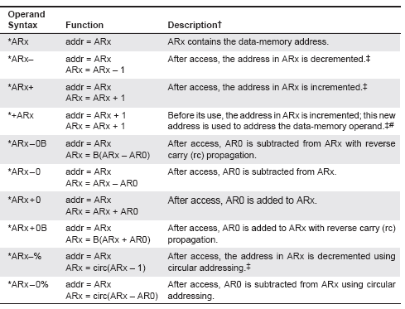

Slide 11
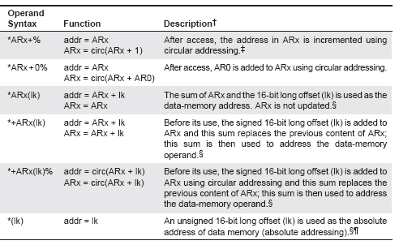

Slide 12
说明：
*ARx+与*+ARx的区别
*ARx+,*ARx-的增减量：
  16位字：增/减量为1
  32位字：增/减量为2
*ARx-0B
  0：AR0
  B：位反转寻址的标志
  %：循环寻址

Slide 13
间接寻址举例：
STM #2000h,AR2
ST #1234h,*AR2
STM #2010h,AR3
ST #5678h,*AR3

Slide 14
STM #4000h,AR2
STM #-1,AR0
MVPD 2000H,*AR2+
;MVPD 2000H,*+AR2
;MVPD 2000H,*AR2+0
;MVPD 2000H,*+AR2(1000h)
;MVPD 2000H,*AR2(1000h)

Slide 15
六、存储器映射寄存器寻址
用途：不改变DP、SP的情况下，修改MMR的内容
特点：
  寻址速度快
  可直接利用MMR的名称，快速访问数据存储空间第0页
共8条指令可进行MMR寻址：
LDM MMR，dst ;将MMR加载到累加器
MVDM dmad，MMR ;数据存储器向MMR传送数据
MVMD MMR，dmad ;MMR向指定地址传送数据
MVMM MMRx，MMRy ;MMRx向MMRy传送数据
POPM MMR ;将数据从栈顶弹至MMR
PSHM MMR ;将MMR数据压入堆栈
STLM src，MMR ;累加器低位存入MMR
STM #lk，MMR ;长立即数lk存入MMR

Slide 16
七、堆栈寻址
堆栈的用途：发生中断或子程序调用时，保存返回地址、保护现场或传送参数
C54x堆栈：从高地址向低地址生长
堆栈指针：SP，总是指向栈顶
堆栈寻址：利用SP指针，按照“后进先出”原则寻址
入栈操作：SP先减1，数据再入栈
出栈操作：数据先出栈，SP再加1
共5条指令采用堆栈寻址：
PSHD Smem ;将数据存储器中的一个数压入堆栈
PSHM MMR ;将一个MMR中的值压入堆栈
POPD Smem ;从堆栈弹出一个数至数据存储单元
POPM MMR ;从堆栈弹出一个数至MMR
FRAME #k ; 堆栈指针偏移立即数的值

Slide 17
进栈操作时，SP先减小，然后数据进入堆栈；
出栈操作时，数据先出栈，然后SP增加。
① SP←SP-1，使SP指向03FEH；
① SP=03FEH，数据出栈
数据存储器
03FFH | 1234 | ⬅SP
 | 5678
② 数据进栈，SP=03FEH。
② SP←SP+1，使SP指向03FFH
smem
03FEH
⬅SP
smem
⬅SP
⬅SP
13FF
13FF
XXXX
13FF
⬅SP

Slide 18
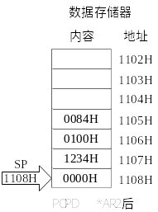
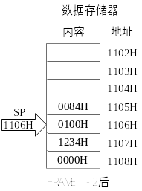
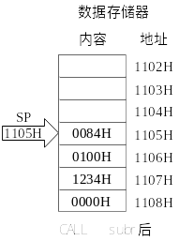
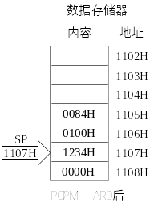
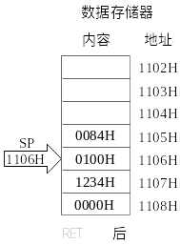
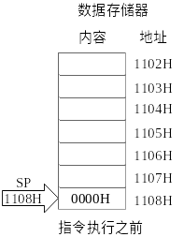
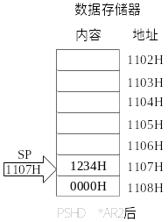
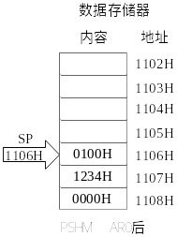
AR2指向包含1234H的存储器位置，AR0的内容为0100H。
例5-8：堆栈寻址例题
0080 PSHD *AR2
0081 PSHM AR0
0082 CALL subr
0084 POPM AR0
0085 POPD *AR2
0086 FRAME -2
0087 subr LD ＃2，DP
0088 ST ＃1234H,100h
0089 RET

Slide 19
C54x数据寻址方式汇总
寻址方式 | 特点 | 用途
立即寻址 | 操作数直接包含在指令中，没有寻找数据地址的过程，但需占用程序存储空间，且数值不能改变 | 常数或对寄存器初始化
绝对寻址 | 能寻址所有数据存储空间，但运行速度慢，需要较大的存储空间 | 用于对速度要求低的场合
累加器寻址 | 累加器的内容作为地址去访问程序存储单元 | 完成程序存储空间与数据存储空间之间的数据传输
直接寻址 | 指令中包含低7为地址，与DP或SP形成16位地址，可单周期寻址1个数据页（128字） | 寻址速度快，用于对速度要求高的场合
间接寻址 | 利用辅助寄存器作为地址指针进行寻址，并可自动增、减、变址和循环寻址 | 用于需按固定步长步进寻址的场合
MMR寻址 | 基地址为0的直接寻址 | 直接利用MMR名字快速访问
堆栈寻址 | 用堆栈指针按先进后出原则寻址 | 数据存至堆栈或从其弹出

Slide 20
寻址方式举例
DDAT1 .set 1000H
PDAT1 .set 2000H
RSBX CPL
LD #1234h,A
;立即数寻址
ST #5678h,*(DDAT1)
;立即数寻址和绝对地址寻址

Slide 21
LD #PDAT1,A
READA 2H
;立即数寻址,直接寻址(DP指针)和累加器寻址
SSBX CPL
ST #9876h, 3H
;直接寻址(SP指针)
RSBX CPL

Slide 22
STM #DDAT1,AR2
ST #9876h,*AR2
;间接寻址
MVDK 3H,DDAT1
MVKD DDAT1, 1H
;直接寻址和绝对地址(dmad)寻址

Slide 23
MVDP 2H,PDAT1
;直接寻址和绝对地址(pmad)寻址
STM #8888h,T
;立即数寻址和存储器映射寄存器寻址
PSHM T
POPM T
;堆栈寻址和存储器映射寄存器寻址

Slide 24
STM #4000h,AR0
RPT #29
MVPD 1000H,*AR0+
;程序存储器到数据存储器数据块的复制

Slide 25
STM #2000H,AR2
STM #3000H,AR3
LD #0,A
RPT #19
MAC *AR2+,*AR3+,A
STL A,*(y)
;完成20次乘累加操作

